Slide 1

Домашнее задание
§22
Составить рассказ о восстании Спартака от имени участника

Slide 2
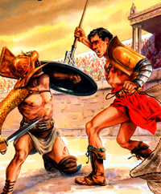
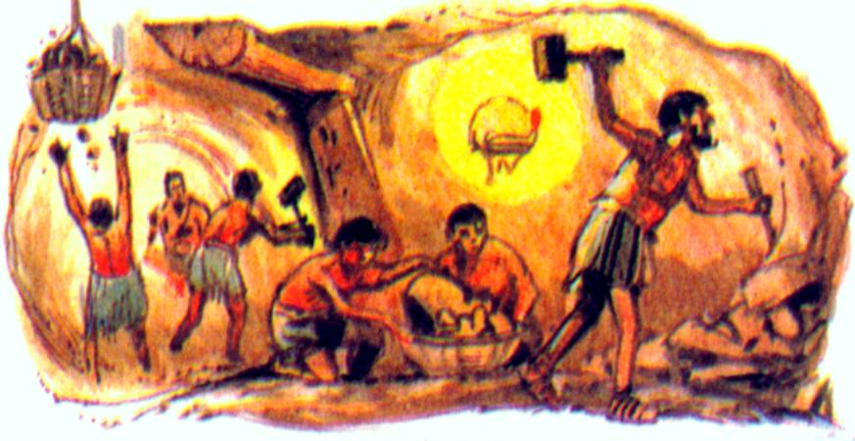
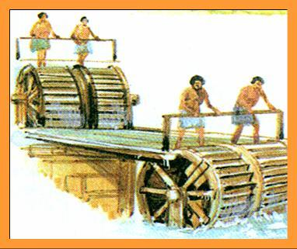
Рабство в Риме

Slide 3
Вспомните:
откуда брали рабов в уже изученных вами государствах;
какими были источники рабства в Древнем мире?
какой источник играл важнейшую роль ?

Slide 4
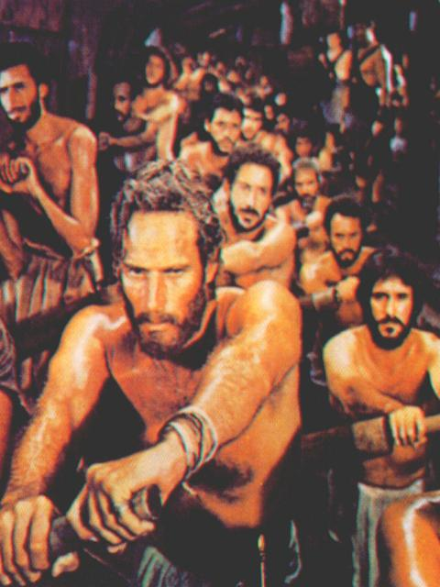
Долговое рабство
Пленники
Пиратство
и разбой
Преступники
Наследственное
рабство

Slide 5

В Древнем Риме рабов называли «ГОВОРЯЩИМИ орудиями» ;
Подберите факты иллюстрирующие это высказывание;

Slide 6

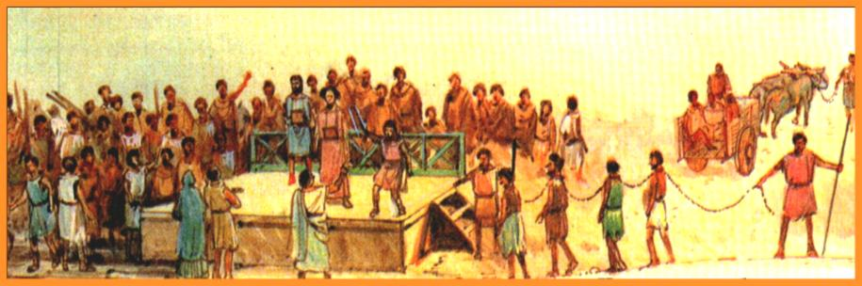
Рабы были бесправными работниками принадле-жавшими римским гражданам, или государству.
Их продавали и покупали как обычное имущество на рынках.Жизнь раба зависела от воли господина.
С ростом завоеваний количество рабов возрастало, а цены на них уменьшались.

Slide 7
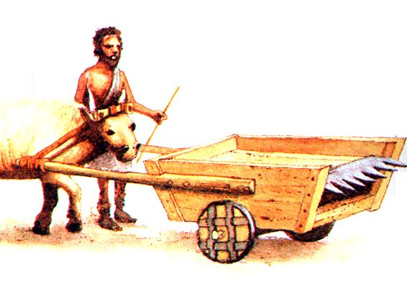
Использование рабов в имениях.
Раб,
управляющий
косилкой.
Богатые римляне владели несколькими огромными имениями.Рабы выращивали оливки и виноград. Работами руководил раб-управляющий,он следил за тем,чтобы рабы трудились от зари до зари круглый год.«Раб должен или трудиться, или спать»-говорили римляне.

Slide 8
Рабы
в шахте.
Принудить рабов к тяжелому труду можно было лишь с помощью наказаний.
За малейшую провинность надсмотрщики применя-ли телесные наказания-рабов били и пороли.
Наиболее непокорных отправляли на особо тяжелые работы.

Slide 9
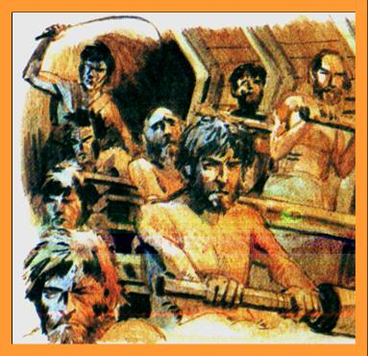
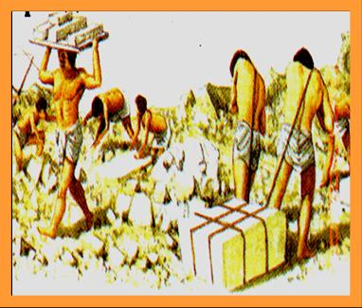
Наказанных использовали на тяжелых работах в по подъёму воды в шах-тах
Других-делали гребцами на военных галерах.Что
бы они не сбежали, их
приковывали к веслам.
Самыми тяжелыми были работы в каменнолом -нях,где рабы таскали тяжеленные глыбы.

Slide 10
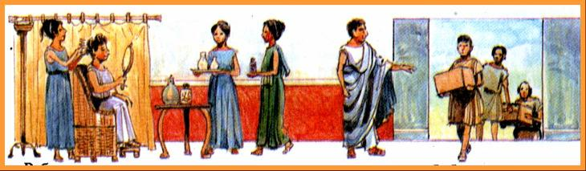
3.Рабы в богатом доме.
Отсутствие рабов было признаком нищеты.
Рабы широко использовались в домах римлян.
Они убирались в доме , готовили пищу , ухаживали за хозяином и т.д.
Среди рабов было много образованных людей-учи- телей, врачей, художников, библиотекарей(в основ-ном это были греки).

Slide 11
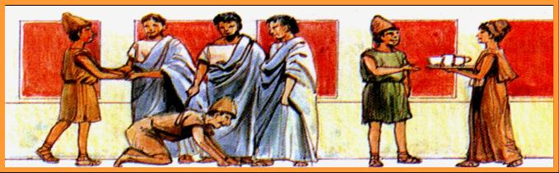
3.Рабы в богатом доме.
Римское правительство также имело рабов.
Одни поддерживали в порядке здания мосты и акведуки.
Другие были государственными служащими, помогая управлять страной.
Некоторые из них становились весьма могущественными и влиятельными людьми.

Slide 12
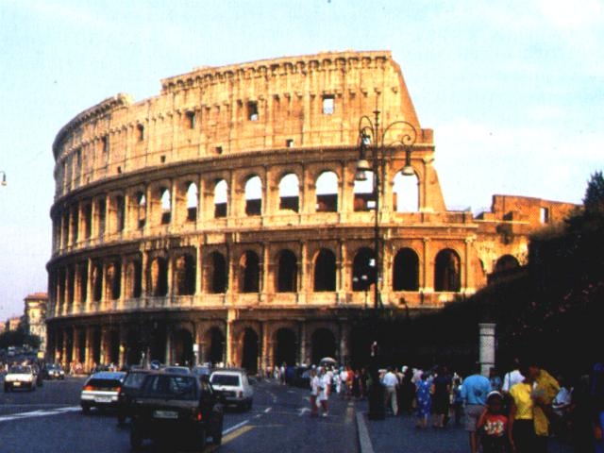
4.Рабы-гладиаторы.
Римский
амфитеатр-
Колизей,
в наши дни
Любимым развлечением римлян были бои гладиаторов .Ими чаще всего становились рабы, пленники, или преступники.
Сначала бои проходили в цирках,а затем для них стали стро-ить амфитеатры.Продолжительность боев доходила до 117 дней.

Slide 13
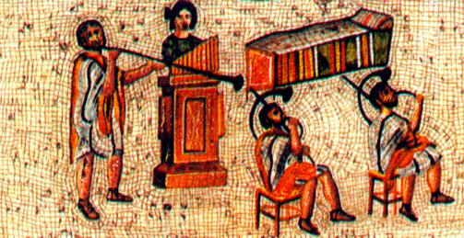
4.Рабы-гладиаторы.
Игры начинались утром,их открывала процессия в честь распорядителя боев.
Сначала шли гладиаторы,за ними танцовщики, акробаты, жрецы и музыканты.

Slide 14
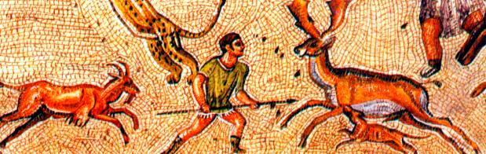
4.Рабы-гладиаторы.
Затем следовала травля зверей.Редких животных просто показывали зрителям,а медведей пантер и быков стравливали друг с другом.
Очень часто на арене устраивали охоту, используя лучников, или выпускали зверей на безоружных узников.

Slide 15
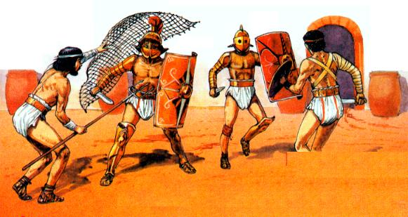
4.Рабы-гладиаторы.
Мурмиллон
Самнит
Фракиец
Ретиарий
Гладиаторские бои устраивались после полудня.
Существовали 4-е типа гладиаторов, раз-личавшихся по вооружению и одеянию.
Чтобы шансы гладиаторов были равны , бои устраивались в равных категориях- ретиарий и мурмиллон,самнит и фракиец.
Бои продолжались до смерти одного из участников, или пока раненный не про-сил пощады. Его судьбу решали зрители поднимая или опуская большой палец.
Зрители часто не выдерживали запаха крови и вида растерзанных тел,поэтому на арене устанавливали специальные курительницы с благовониями.
А песок на арене окрашивали в красно-коричневый цвет,чтобы на нем не слишком выделялась кровь.

Slide 16
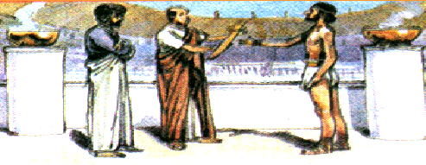
4.Рабы-гладиаторы.
Удачливые гладиаторы получали большие денежные призы и всеобщее поклонение.
После побед во многих боях, гладиатору иногда вру- чали деревянный меч, что служило символом его свободы.
Многие гладиаторы получавшие свободу становились тренерами.

Slide 17
Чем недовольны были рабы?
Тяжёлые условия жизни.
Трудная и невыносимая работа.
Раб не имеет прав.
Жизнь раба не ценится.
Можем ли мы это
считать причинами
восстаний рабов?

Slide 18
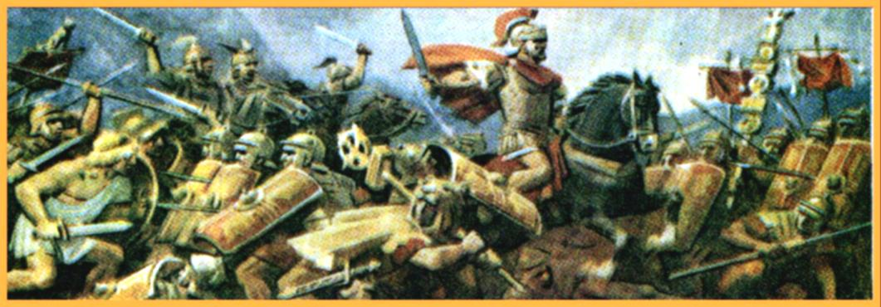
1. Объясните, почему рабы потерпели поражение?
2. Как вы думаете, а могли ли они одержать победу?

Slide 19
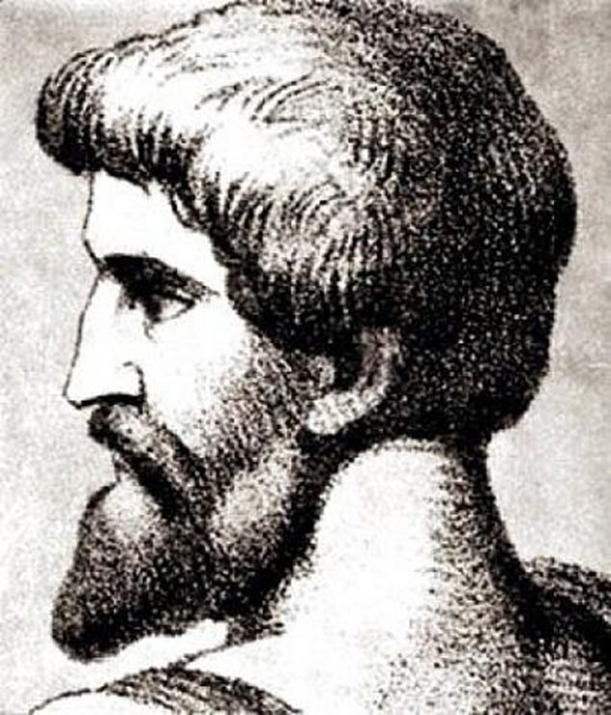
Спартак и его товарищи совершили побег из
гладиаторской школы в Капуе
и разбили лагерь на горе Везувий.

Slide 20
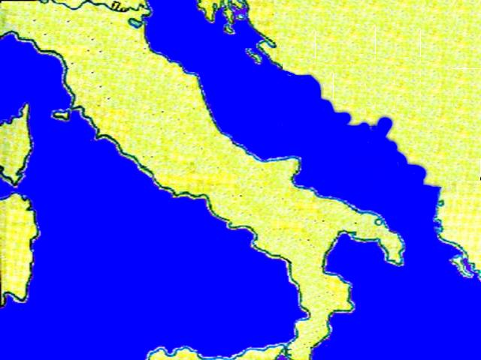
Произошло это в 74-71 г.до н. э.
«Лучше погибнуть в борьбе за свободу, чем рисковать жизнью на арене амфитеатра»
-эти слова стали девизом восставших.
Капуя
г.Везувий

Slide 21
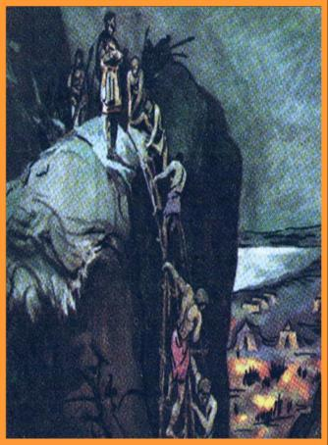
3 тысячи римских воинов осадили убежище
рабов. Они заняли единственную тропинку,
шедшую со скалы вниз. Но восставшие
перехитрили их и разбили войска римлян.

Slide 22
Узнав о победе Спартака, рабы Южной Италии поддержали восставших. Армия Спартака составила 50 тысяч человек. Спартак организовал из них пехоту, конницу, разведку по образцу римского войска.
Капуя
г.Везувий

Slide 23
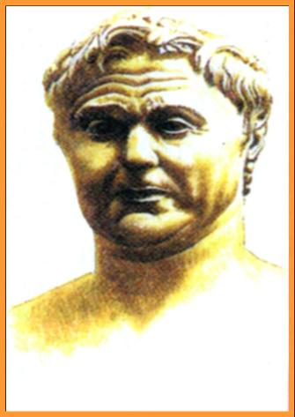
Сенат отправил против восставших двух консулов, один из них был Помпей.
Спартак решил идти на север к Альпам, чтобы вернуться на Родину. Римляне планировали окружить его войска,
но Спартак не дал им это сделать, разбив поодиночке.
Консул Помпей

Slide 24
Войска рабов вышли к реке По.
Путь к свободе был открыт.
Капуя
г.Везувий

Slide 25
Но внезапно Спартак
повернул обратно.
Капуя
г.Везувий

Slide 26
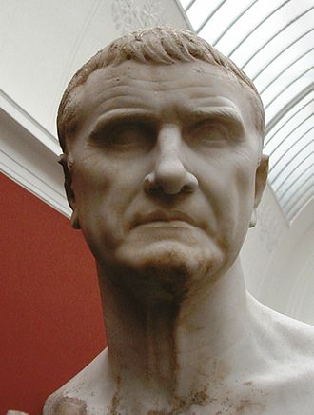
Это решение испугало римлян.
Римские рабовладельцы собрали новую армию.
Её возглавил богач Марк Красс.
На помощь ему Сенат вызвал войска из
Испании и Балканского полуострова.

Slide 27
Спартак повёл свои войска на юго-запад
Италии, рассчитывая переправится на
О.Сицилия.
Капуя
Пираты обещали за плату переправить
восставших, но обманули.
Рабы построили плоты, но буря разметала их.

Slide 28
Новый консул Красс решил блокировать восставших.
В узком месте римляне возвели ров и стену.
Капуя
«Лучше умереть от железа,
чем от голода»
Спартак повёл восставших
на штурм укреплений.

Slide 29
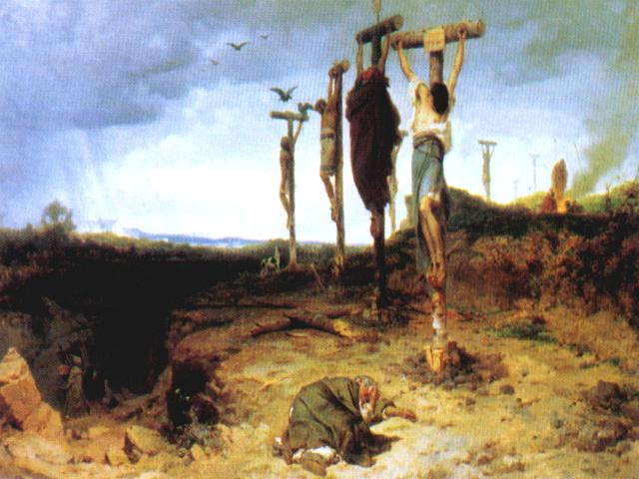
Последняя битва состоялась в 71г. до н.э.
Спартак погиб, сражаясь до последней минуты, а многие из его сторонников попали в плен.
Расправа была ужасной: раненых отдали на растерзание диким животным в амфитеатрах, а живых распяли, и оставили умирать .
6 тысяч столбов с умиравшими рабами стояли вдоль дороги из Рима в Капую.
Ф.Бронников.
«Проклятое место».
Распятые рабы.

Slide 30
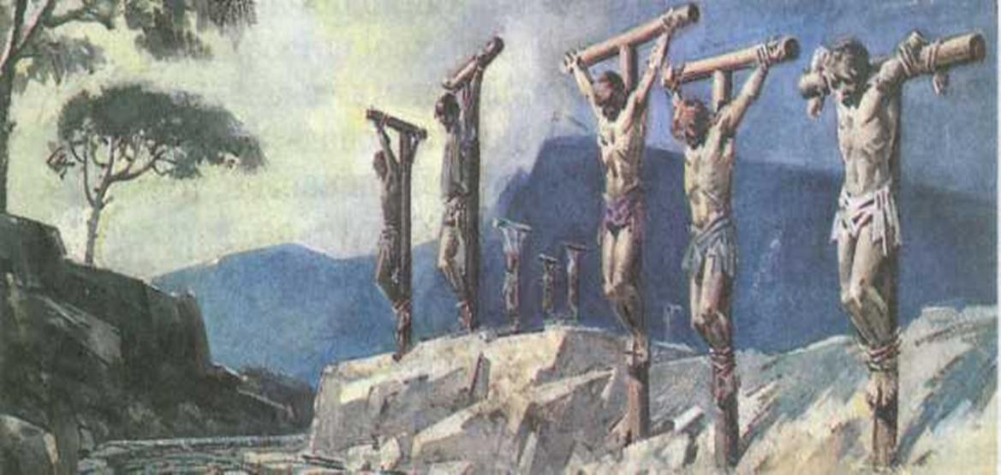
1. Как вы думаете, а могли ли они одержать победу?
2.Почему восставшие потерпели поражение?

Slide 31
Причины поражения восставших:
а) Плохая организация войска восставших;
б) нет чёткого плана действий;
в) предательство пиратов;
г) плохое вооружение;
д) устали от длительных походов.

